Slide 1
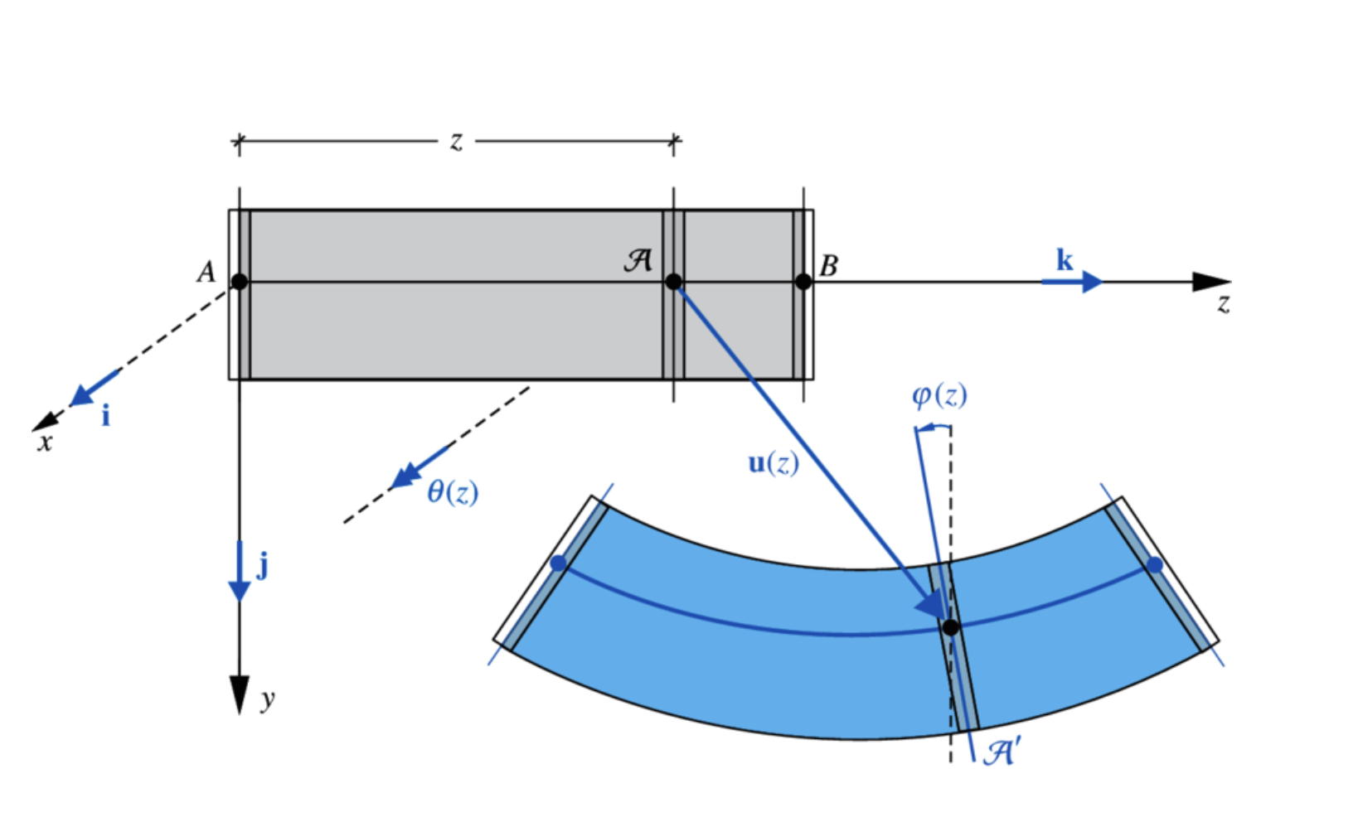
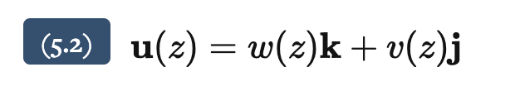
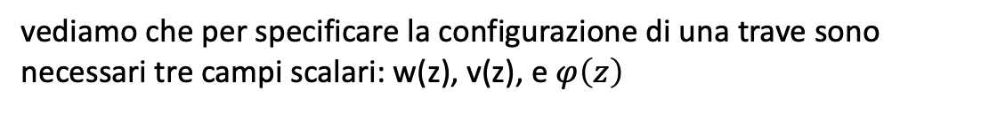
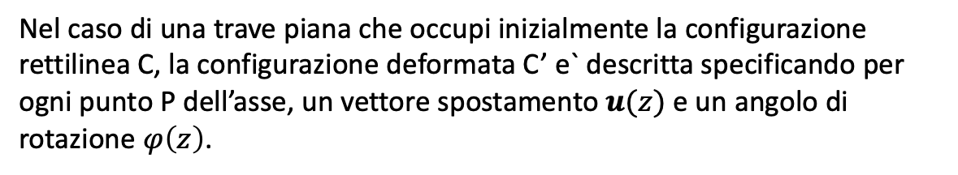
Processo deformativo
In meccanica delle strutture, la teoria della trave, o teoria tecnica della trave, è una semplificazione della teoria dell'elasticità in campo lineare per l'analisi del comportamento meccanico delle travi.
Nella teoria della trave, si ipotizza che la generica sezione subisca uno spostamento rigido.
Nel caso di una trave piana che occupi inizialmente la configurazione rettilinea C, la configurazione deformata C’ e` descritta specificando per ogni punto P dell’asse, un vettore spostamento $u(z)$ e un angolo di rotazione $φ\left(z\right)$.
Scomponendo lo spostamento u(z) nella componente assiale w(z) e nella componente trasversale v(z)
vediamo che per specificare la configurazione di una trave sono necessari tre campi scalari: w(z), v(z), e $φ\left(z\right)$

Slide 2
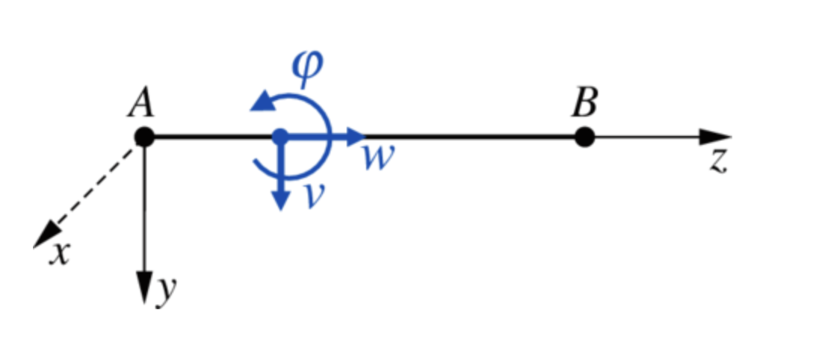
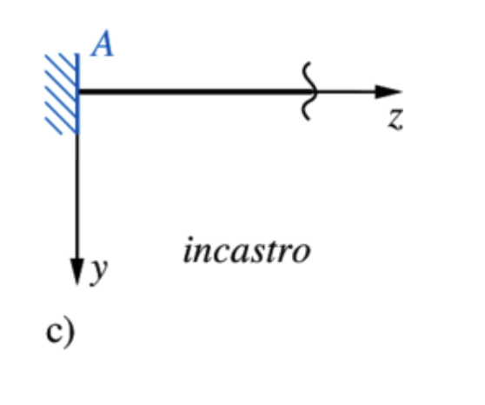
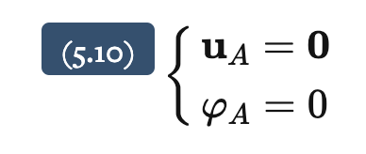
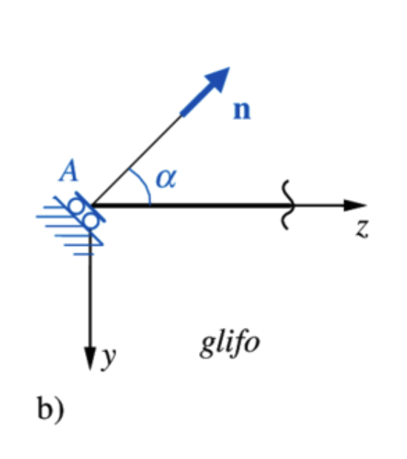
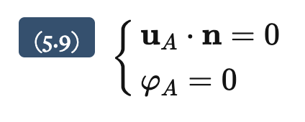
Vincoli esterni: caratterizzazione cinematica
Le prestazioni dei vincoli esterni si formalizzano come nel caso dei corpi rigidi, con la differenza che un vincolo non e` piu` da intendersi applicato a tutta la trave, ma solo alla singola sezione.
Ad esempio, il vincolo di incastro applicato alla sezione A (Fig. c) impedisce tutte le componenti di spostamento e rotazione della sezione A in cui è applicato, ma non del resto della trave.
Analogamente, il glifo applicato alla sezione A (Fig. b) impedisce tutte le componenti di spostamento della sezione A in cui è applicato, nonche’ le component di spostamento della sezione A lungo n.

Slide 3
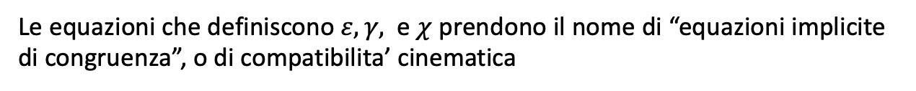
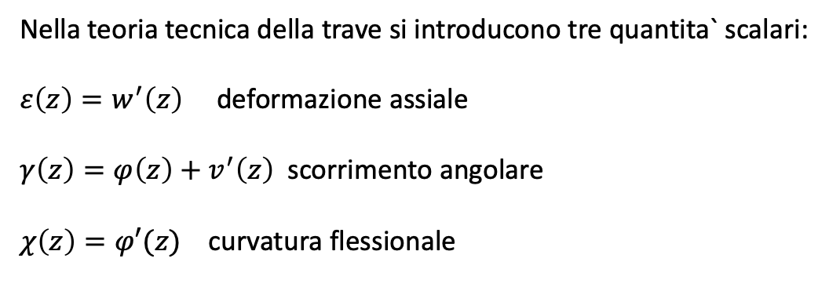
Misure di deformazione
Nella teoria tecnica della trave si introducono tre quantita` scalari:
$ε\left(z\right)=w^{′}\left(z\right)$ deformazione assiale
$γ\left(z\right)=φ\left(z\right)+v^{′}\left(z\right)$ scorrimento angolare
$χ\left(z\right)=φ′(z)$ curvatura flessionale
Queste quantita’ prendono il nome di “misure di deformazione”.
Esse quantificano il “difetto di rigidita’ ” del campo di spostamento di una trave, e si annullano se e solo se lo spostamento e’ rigido
Le equazioni che definiscono $ε,γ,$ e $χ$ prendono il nome di “equazioni implicite di congruenza”, o di compatibilita’ cinematica

Slide 4
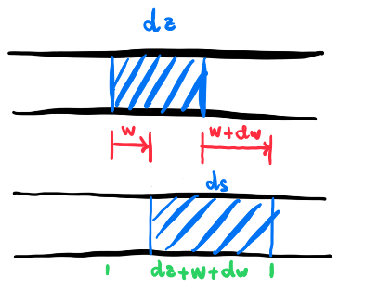
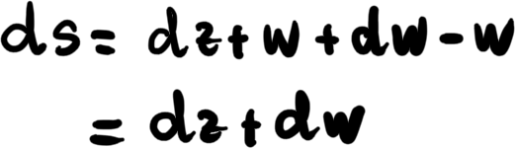
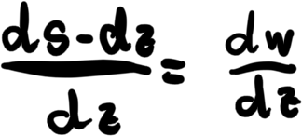
Deformazione assiale

Slide 5
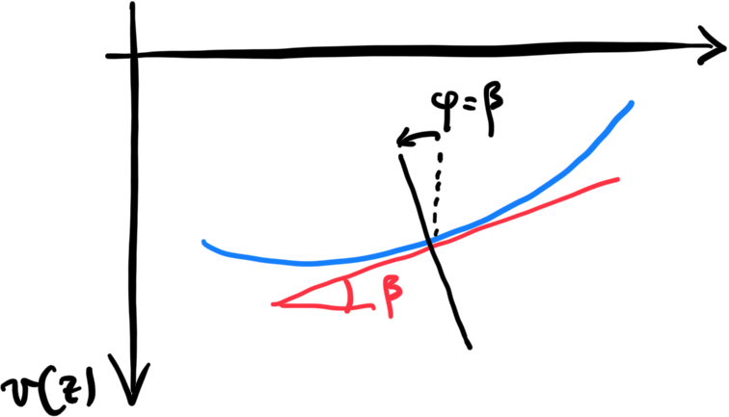
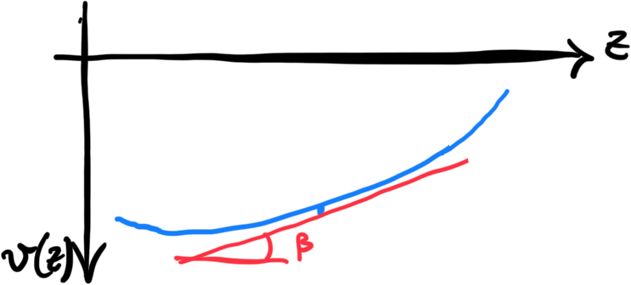
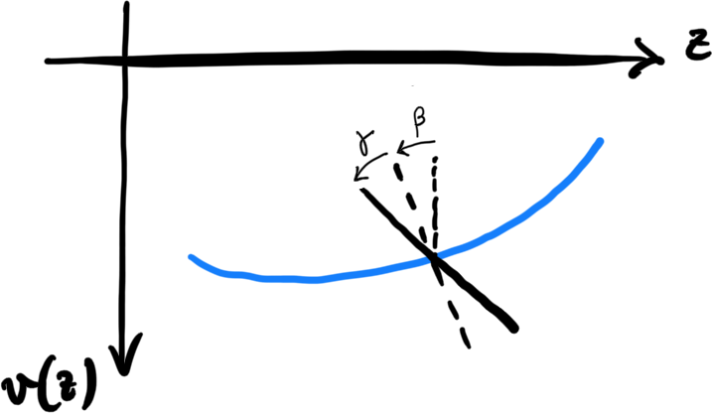

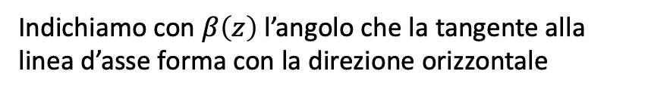
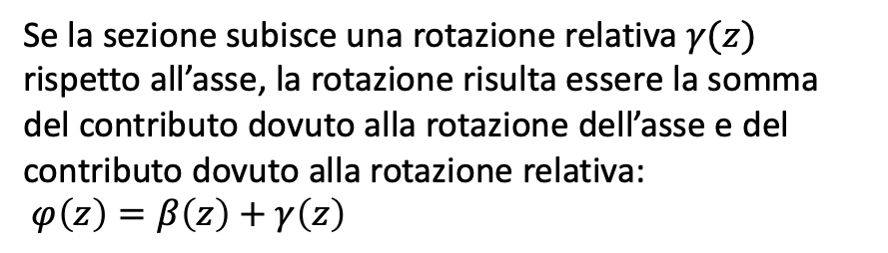
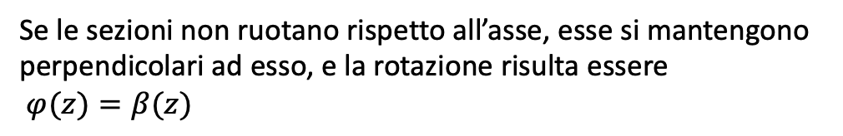

Scorrimento angolare
Se le sezioni non ruotano rispetto all’asse, esse si mantengono perpendicolari ad esso, e la rotazione risulta essere
$φ(z)=β(z)$
In generale le sezioni, perpendicolari alla linea d’asse nella configurazione iniziale, non lo sono nella configurazione deformata.
Per misurare lo scostamento dalla condizione di perpendicolarità alla linea d’asse della generica sezione, si introduce l’angolo γ(z) detto scorrimento angolare
Se la sezione subisce una rotazione relativa $γ(z)$ rispetto all’asse, la rotazione risulta essere la somma del contributo dovuto alla rotazione dell’asse e del contributo dovuto alla rotazione relativa:
$φ\left(z\right)=β\left(z\right)+γ\left(z\right)$
Indichiamo con $β\left(z\right)$ l’angolo che la tangente alla linea d’asse forma con la direzione orizzontale
Si osservi che $β\left(z\right)=−\arctan\left(v^{′}\left(z\right)\right)≈−v′(z)$
Quindi, $γ=φ−β$
In definitiva, $γ=φ+v′$

Slide 6
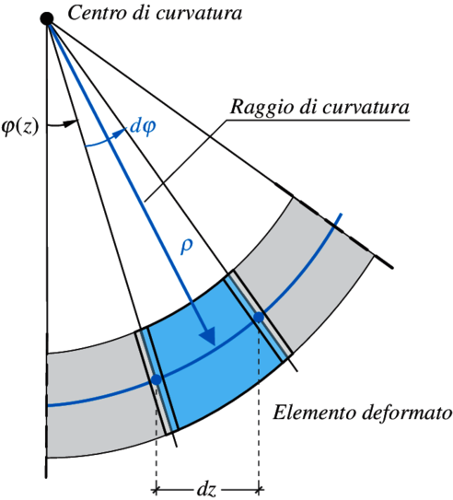
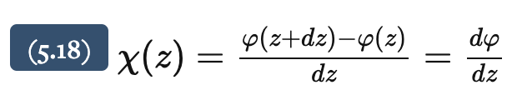
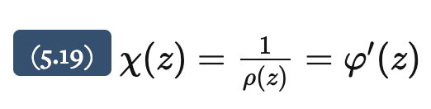
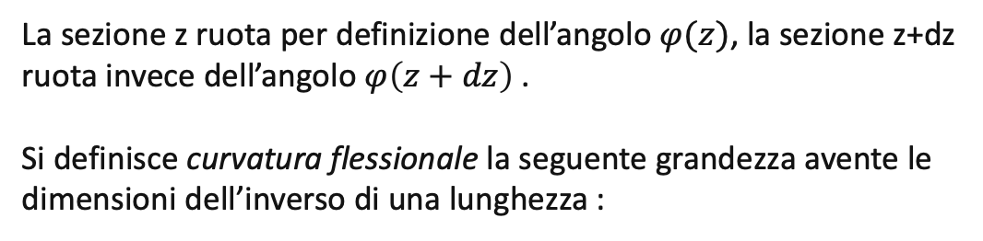


Curvatura flessionale
Supposto che durante il processo deformativo la trave si fletta senza deformarsi assialmente, si vuole introdurre una grandezza atta a misurare l’incurvamento della linea d’asse nell’ipotesi di ‘piccoli’ spostamenti.
A questo scopo si prenda in esame il generico elemento di trave che a deformazione avvenuta sarà incurvato come mostrato nella Figura.
La sezione z ruota per definizione dell’angolo $φ(z)$, la sezione z+dz ruota invece dell’angolo $φ\left(z+dz\right)$ .
Si definisce curvatura flessionale la seguente grandezza avente le dimensioni dell’inverso di una lunghezza :
La precedente relazione si può scrivere
Se la trave è indeformabile a taglio (modello di Eulero-Bernoulli), si ha $0=γ=φ+v^{′}$ e dunque
dove ρ(z) è il raggio di curvatura della linea d’asse in corrispondenza dell’elemento in esame.
$$χ\left(z\right)=−v′′(z)$$
La curvatura è positiva se la concavità della linea d’asse è rivolta dalla parte opposta dell’asse locale y e si annulla se l’elemento non si incurva nel processo deformativo.

